Slide 1

Working life
Työelämä

Slide 2
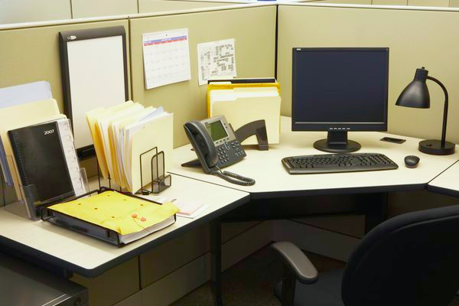
Workplace
Työpaikka

Slide 3

Boss
Pomo / esimies

Slide 4

Employee
Työntekijä

Slide 5

Job application
Työhakemus

Slide 6

Hire
Palkata, ottaa
töihin

Slide 7

Salary
Palkka

Slide 8

Work day
Työpäivä

Slide 9

Day off
Vapaapäivä

Slide 10

Education
Koulutus

Slide 11
Jobs – ammatit
Pages 40–42
Exercise 5, page 43

